Slide 1

7주차
제어 장치 (2)

Slide 2
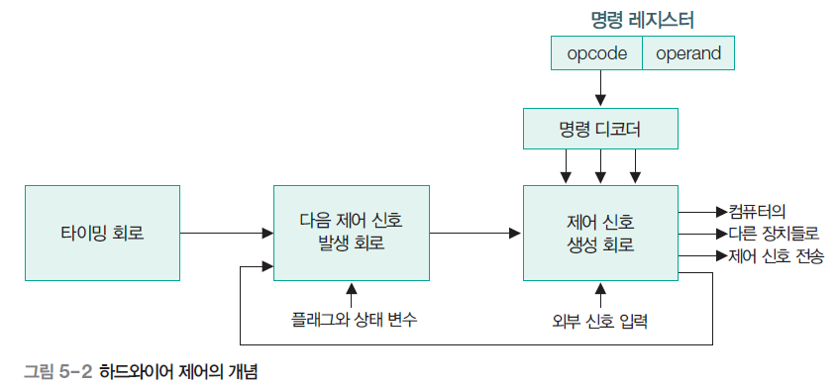
02 제어 장치의 종류
제어 하드웨어는 상태 기계(state machine)처럼 클록 사이클이 진행됨에 따라 상태가 변함
명령 레지스터, 상태 코드, 외부 입력 등에 따라 다르게 변함
프로그래밍 가능한 논리 배열(PLA)과 유사한 방식으로 구성
- 논리식으로 설계한 고정된 논리 회로에 의해 제어 신호 생성
- 하드와이어 제어 장치는 마이크로 프로그램 제어 장치보다 빠름
- 고속으로 작동

Slide 3
02 제어 장치의 종류
명령어 실행을 위한 제어 신호는 명령어 실행 사이클 전 구간에서 끊임없이 생성
인출 초기 : 새 명령이 제어 장치에 도착
명령어 해독 : 새 명령 실행과 관련된 첫 번째 상태 시작
- 컴퓨터의 플래그 및 상태 정보가 변경되지 않은 상태로 유지되는 한 지속
- 이들 신호 중 어떤 것이라도 변경이 일어나면 제어 장치 상태도 변경이 일어남
제어 신호 발생 회로에 대해 각각의 새 입력이 생성
- 외부 신호가 나타날 때(예: 인터럽트) 외부 신호에 대한 반응(예: 인터럽트 처리)과 관련된 상태가 됨
- 컴퓨터의 플래그와 상태 변수 값은 명령어 실행 주기에 적합한 상태를 선택하는 데 사용
사이클의 마지막 상태 : 프로그램의 다음 명령을 가져오기 시작하는 제어 상태
- 프로그램 카운터의 내용을 MAR로 보내고
- 컴퓨터의 명령 레지스터에 대한 명령어를 읽음
- 프로그램 실행 종료 명령 : 운영체제 상태로 돌아감

Slide 4
02 제어 장치의 종류
마이크로 프로그램 제어 장치 (micro-programmed control)
하드와이어 제어 장치 사이의 근본적인 차이: 제어 메모리 control memory의 존재 여부
각 명령 실행 순서에 해당하는 일련의 해독된 제어 신호를 비트 패턴으로 만들어 제어 메모리에 저장
명령 인출과정은 하드와이어 제어 장치와 동일
그러나 각 명령의 opcode가 제어 신호를 생성하기 위해 제어 메모리에서 해당 마이크로 프로그램의 시작 주소 지시
- 명령 레지스터의 opcode가 제어 메모리의 제어 주소 레지스터CMAR로 전송되고,
- 마이크로 프로그램의 첫 번째 마이크로 명령이 마이크로 명령 레지스터로 읽힌다.
- 마이크로 명령 : 인코딩된 형태로 연산코드 제공
- 마이크로 명령 해독기에서 연산 코드 필드 해독
2

Slide 5
02 제어 장치의 종류
마이크로 명령 : 다음 마이크로 명령의 주소 포함
하나의 제어 필드는 마이크로 명령 주소 발생 장치를 제어하는 신호로 사용
마이크로 명령 주소 발생 장치 : 마이크로 명령 루틴의 시작 주소 생성
주소 발생 장치는 사상 함수에 opcode를 연결하여 루틴의 시작 주소를 생성
- 사상 함수는 명령어 개수가 적고 체계적일 때는 효율적이지만, 명령어 개수가 많아지고 이전 버전 명령 세트에 계속적으로 추가될 때는 점점 더 복잡해짐
- 주소 발생 장치는 사상 함수뿐만 아니라 덧셈이나 기타 다른 연산을 추가하여 주소를 찾아냄

Slide 6
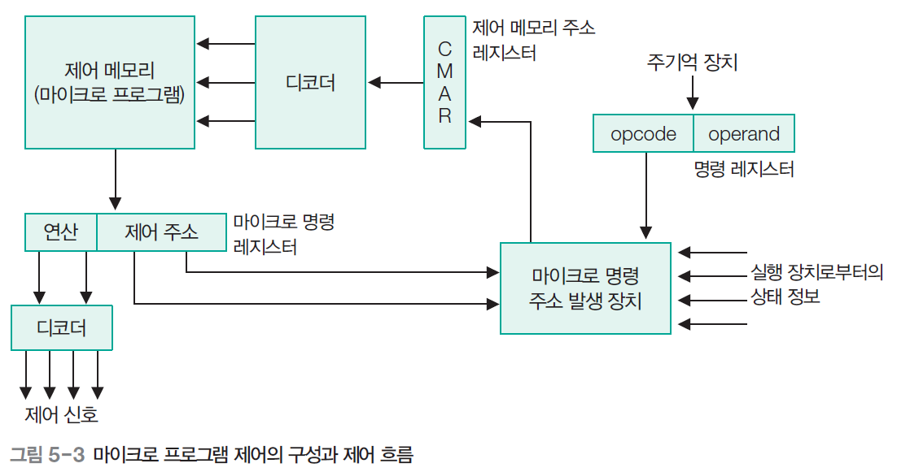
02 제어 장치의 종류

Slide 7
02 제어 장치의 종류
마이크로 명령 설계 순서
➊ 필요한 제어 신호의 목록 작성
➋ 유사한 의미를 가진 제어 신호를 그룹화하여 필드 구성
➌ 각 필드에 논리적인 순서 부여 : 예를 들어 ALU 연산과 ALU 피연산자를 앞에 두고 이어서 실행될 마이크로 명령의 제어 메모리 주소를 뒤에 둔다
➍ 마이크로 명령 형식에 대한 기호 범례를 작성하여 필드 값의 이름과 제어 신호 설정 방법 작성
➎ 필드 폭을 최소화하기 위해 동시에 사용하지 않는 작업을 분리하여 인코딩
마이크로 명령을 설계한 후 이를 기반으로 명령어 사이클인 명령어 인출, 명령어 해독, 명령어 실행 각각에 대한 마이크로 프로그램 루틴 작성
명령어 실행(연산) 사이클은 모든 기계어 명령마다 다르므로 일일이 정의

Slide 8
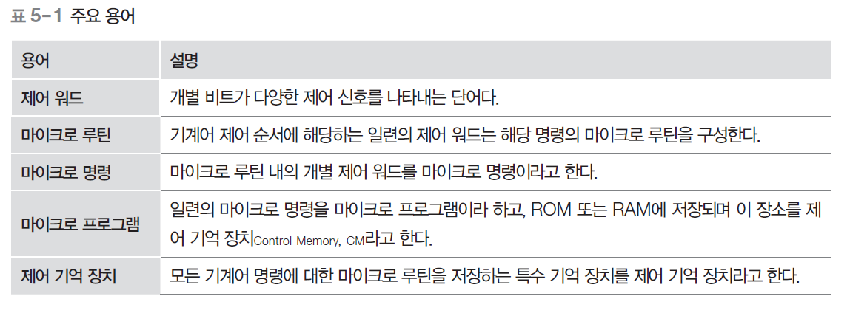
02 제어 장치의 종류
제어 신호는 프로그래머가 접근할 수 없는 제어 메모리에 제어 워드로 저장
프로그램으로 생성되는 제어 신호는 기계어와 유사
제어 기억 장치에서 마이크로 명령을 읽어 오기 때문에 속도가 느림

Slide 9
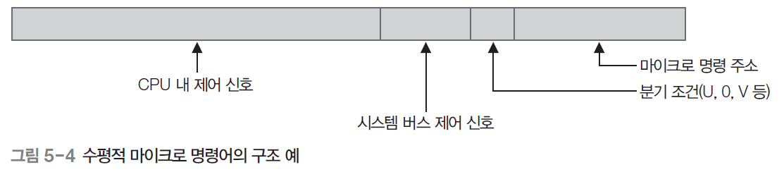
02 제어 장치의 종류
마이크로 프로그램 제어 장치의 종류
수평적 마이크로 프로그램
제어 신호가 제어 신호당 1비트로 해독된 2진 형식으로 표현
- 예를 들어 프로세서에 제어 신호가 50개 있다면 50비트의 제어 신호 필요
- 한번에 2개 이상의 제어 신호를 활성화할 수 있음
수평적 마이크로 프로그램의 특징
- 제어 워드가 더 길다.
- 병렬 처리 응용에 사용된다.
- 더 높은 수준의 병렬 처리 가능 : 병렬성이 n이면 한 번에 n개의 제어 신호 활성화 된다.
- 추가 하드웨어(디코더)가 필요치 않음 ⇨ 수직적 마이크로 프로그래밍보다 빠름
3

Slide 10
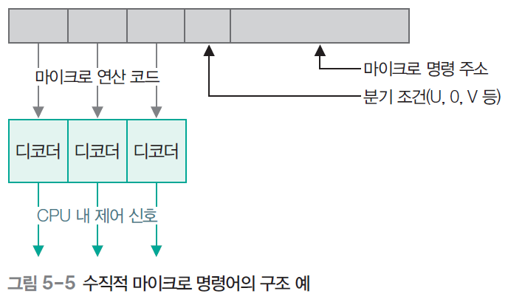

02 제어 장치의 종류
수직적 마이크로 프로그램
수직적 마이크로 프로그램에서는 제어 신호가 인코딩된 2진 형식으로 표시
N개 제어 신호가 필요할 경우 $\left\lceil \log_{2}{N}\right\rceil$비트 필요
수직적 마이크로 프로그램의 특징
- 제어 워드가 더 짧다.
- 유연하므로 새로운 제어 신호를 추가하기 용이
- 낮은 수준의 병렬화 허용
- 제어 신호를 생성하는 추가적인 하드웨어 필요 ⇨ 수평적 마이크로 프로그래밍보다 느림

Slide 11
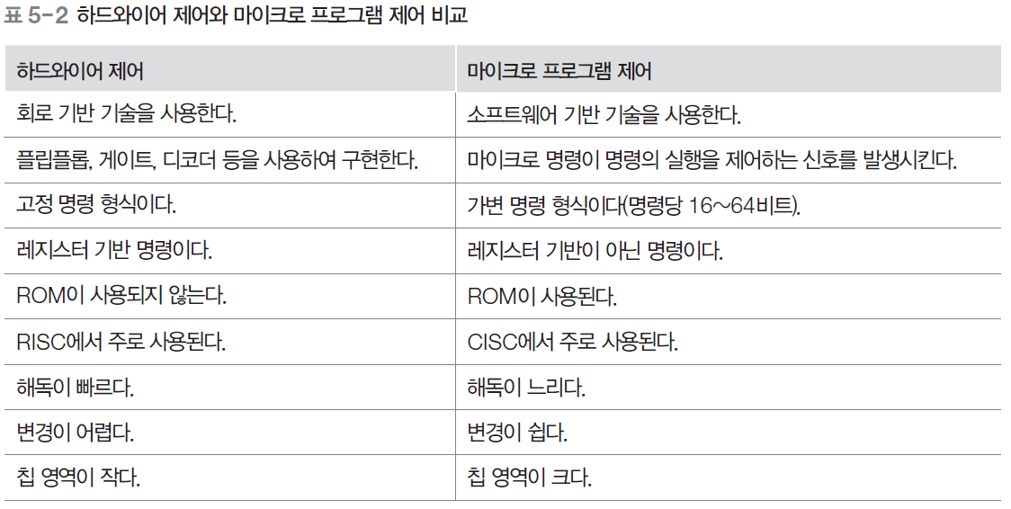
02 제어 장치의 종류
하드와이어 제어와 마이크로 프로그램 제어 비교
4

Slide 12
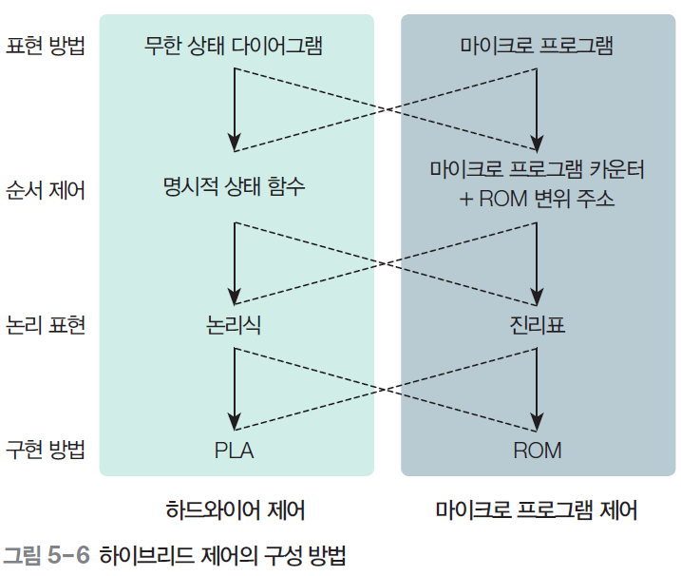
02 제어 장치의 종류
하드와이어 제어와 마이크로 프로그램 제어를 적절히 혼용하여 hybrid 제어 장치 구성

Slide 13
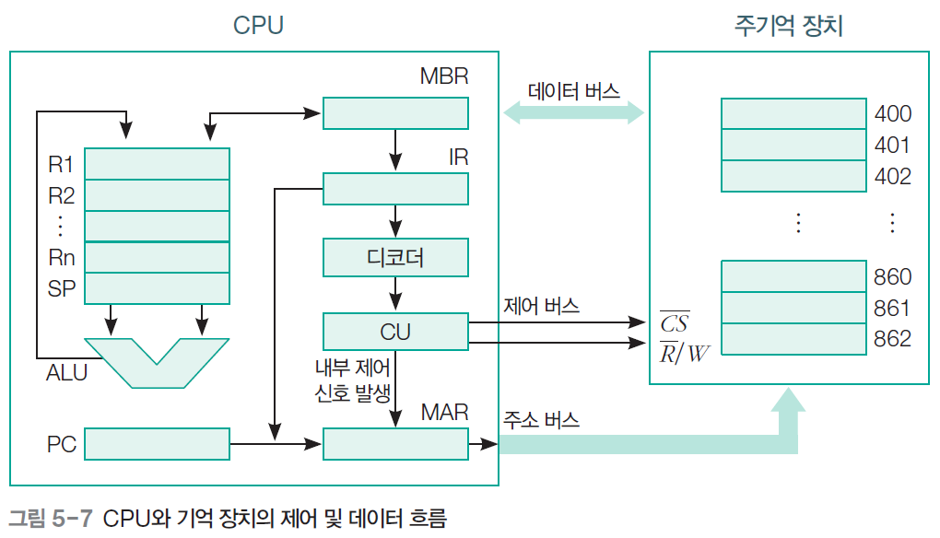
03 명령어 사이클
명령어 사이클
명령어 인출 → 명령어 해독 → 명령어 실행 사이클로 진행
명령어 사이클: 데이터 경로(data-path) 사이클이라고도 함
인터럽트 사이클
- 인터럽트 사이클은 매 명령어 사이클이 끝나고 인터럽트 유무를 점검
- 인터럽트가 있으면 인터럽트 처리 루틴 실행

Slide 14
03 명령어 사이클
명령어 사이클(계속)
하나의 기계어 명령 : 일련의 마이크로 명령으로 구성된 명령어 사이클을 이루어 실행
각 명령어 사이클은 여러 개의 작은 단위로 구성
- 명령어 인출, 명령어 해독, 명령어 실행, 인터럽트로 구별
제어 장치를 설계하려면 더 작은 단위의 마이크로 연산으로 분할(그림 5-8)
- 각 명령은 더 짧은 하위 사이클(예 : 명령어 인출, 명령어 해독, 명령어 실행, 인터럽트)로 구성된 명령 주기 동안 실행
- 각 하위 사이클은 하나 이상의 마이크로 연산을 가짐
- 마이크로 연산은 프로세서의 가장 작은 동작

Slide 15
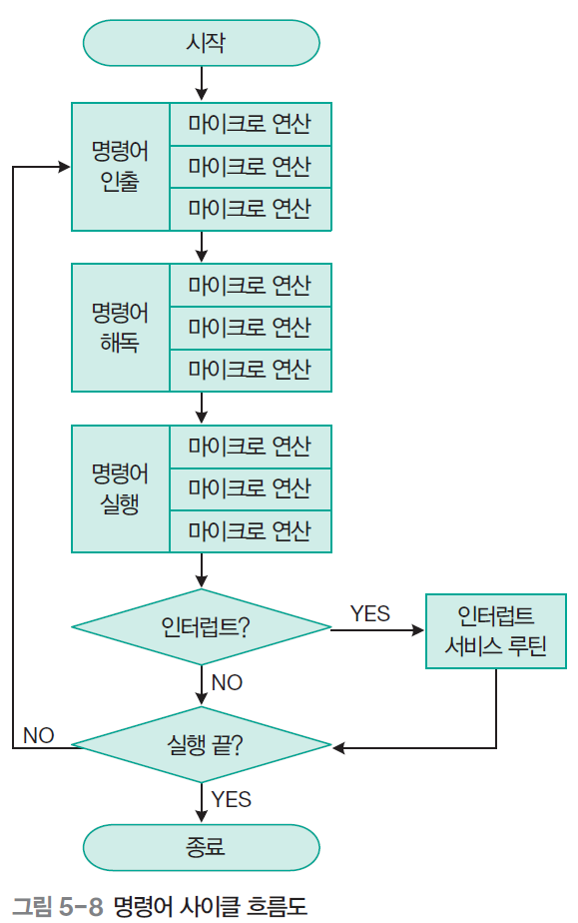
03 명령어 사이클
명령어 사이클 흐름도

Slide 16
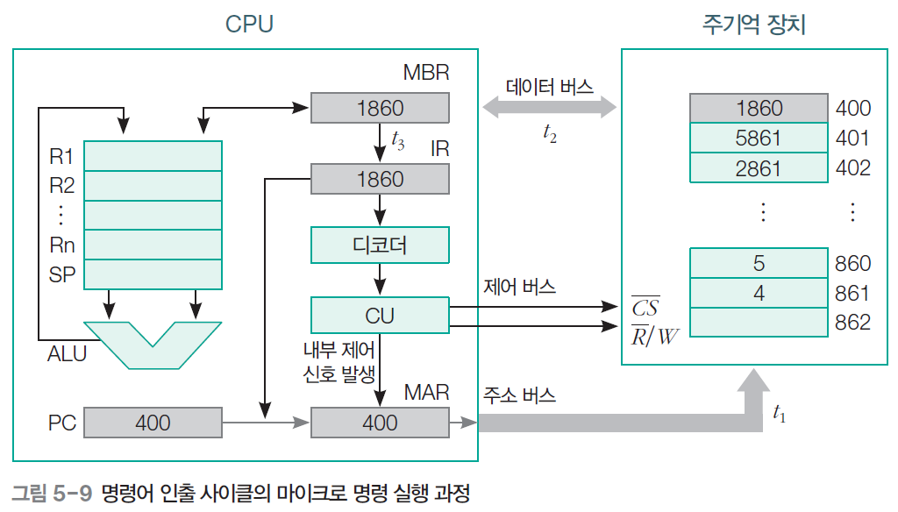
03 명령어 사이클
명령어 인출 사이클: instruction fetch
명령어 인출 사이클은 모든 명령어 실행의 첫 번째 단계
다음에 실행할 명령어를 주기억 장치에서 읽어 오는 과정
t₁ : PC ➔ MAR ➔ 주소 버스
t₂ : M[MAR] ➔ 데이터 버스 ➔ MBR
t₃ : MBR ➔ 명령 레지스터(IR)
1

Slide 17
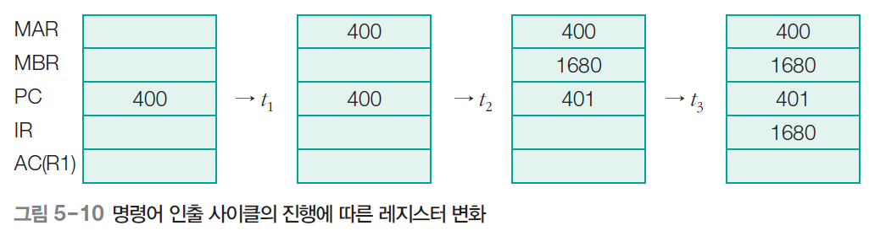
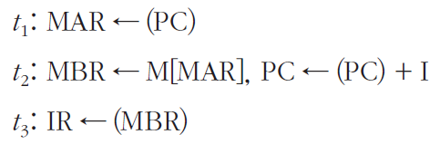
03 명령어 사이클
명령어 인출 사이클이 진행되는 동안 프로세서의 레지스터 변화 과정
I : 명령어의 크기
바이트 단위 주소 지정이고, 명령어의 기본 크기가 2 바이트라면 I는 2가 됨

Slide 18
03 명령어 사이클
마이크로 연산 PC ← (PC) + I는 t₂, t₃ 중 어느 것과도 출동이 발생하지 않으므로 둘 중 어디에서 실행되어도 무관
마이크로 연산을 그룹으로 묶을 때는 다음 두 가지 간단한 규칙을 따라야 한다.
➊ 연산의 순서 준수
(MAR ← (PC))는 반드시 MAR의 주소를 사용하기 때문에 (MBR ← 주기억 장치) 앞에 와야 함
➋ 충돌을 피해야 함
동시에 동일한 레지스터에서 읽고 쓰려고 해서는 안 됨
예: 마이크로 연산 (MBR ← 주기억 장치)와 (IR ← MBR)은 동시에 실행되지 않아야 함
마이크로 연산 중 하나가 덧셈 연산 수행 : ALU의 기능과 프로세서 구조에 따라 덧셈 마이크로 연산을 ALU가 수행할 수도 있음

Slide 19
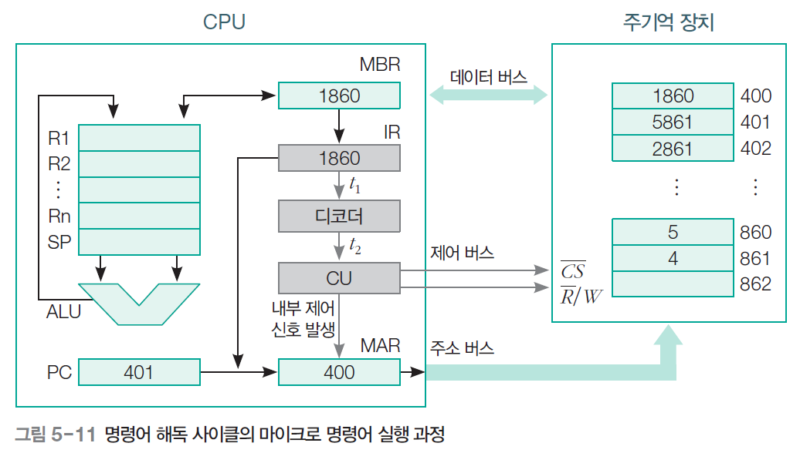
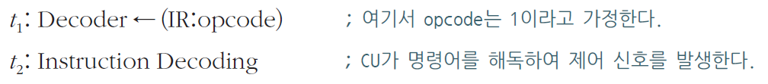
03 명령어 사이클
명령어 해독 사이클: instruction decode
명령어 해독 사이클 : 명령 레지스터IR의 내용 중 opcode만 해독기로 전달
해독기는 제어 기억 장치에서 명령 연산에 해당되는 마이크로 루틴을 찾아 해독
해독된 명령어에 대한 후속 마이크로 연산 발생
2

Slide 20
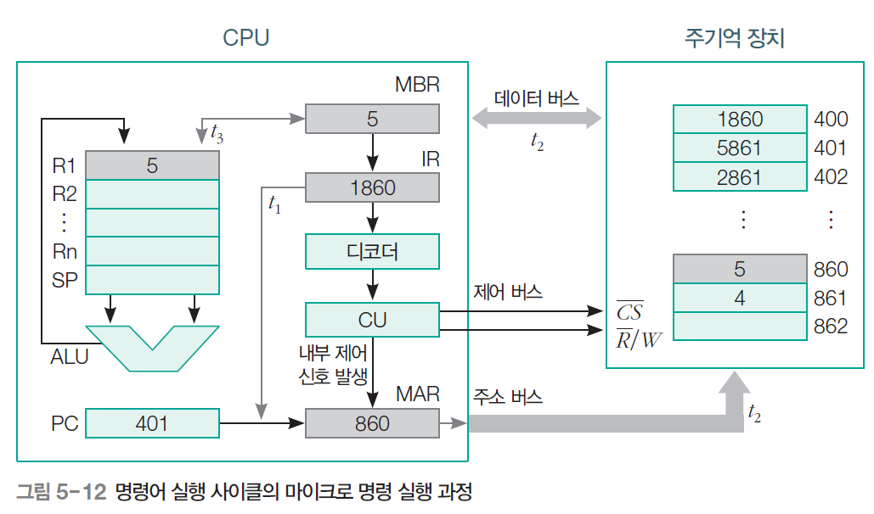
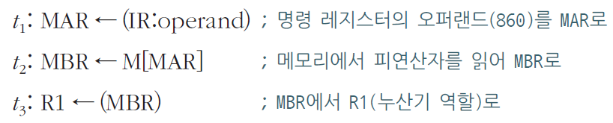
03 명령어 사이클
명령어 실행 사이클: instruction execute
명령어 실행 사이클: 해독된 명령어 실행 사이클
예: 데이터를 읽어서 레지스터 R1에 저장하는 명령어 실행 사이클
- IR : operand ➔ MAR ➔ 주소 버스
- M[MAR] ➔ MBR ➔ 데이터 버스
- MBR ➔ R1
3

Slide 21
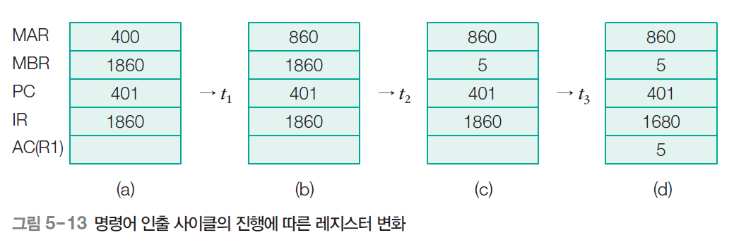
03 명령어 사이클
명령어 인출 사이클이 진행되는 동안 프로세서의 레지스터 변화 과정
실행

Slide 22
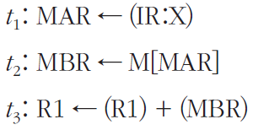
03 명령어 사이클
명령어 실행 사이클은 명령어 세트의 개수만큼 아주 다양하게 존재
명령 인출과정은 동일
레지스터 R1의 데이터와 메모리 X번지의 데이터를 ALU에서 더해 다시 R1에 저장
ADD R1, X

Slide 23
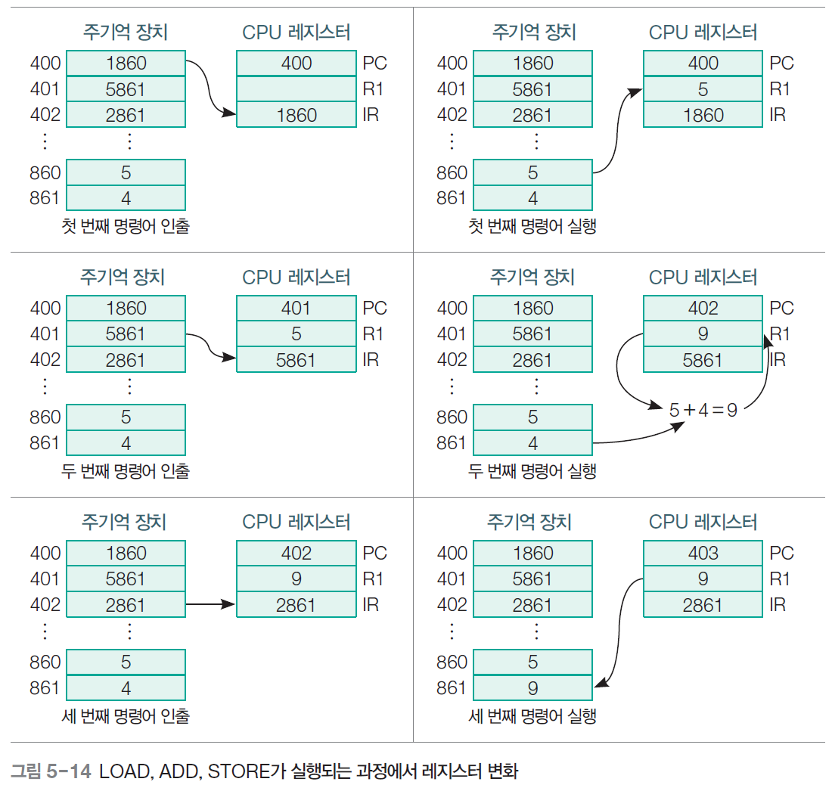
03 명령어 사이클
LOAD(1), ADD(5), STORE(2) 3개의 명령이 실행되는 과정
CPU내의 PC, R1, IR 등의 레지스터 내용 변화 주목

Slide 24
03 명령어 사이클

Slide 25
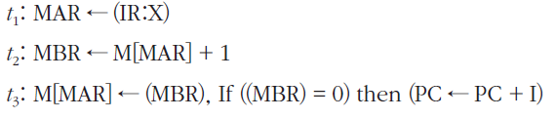
03 명령어 사이클
예: ISZ(Increment and Skip if Zero)
X 값을 1 증가시키고 그 결과가 0이면 바로 다음 명령을 건너뜀
ISZ X

Slide 26
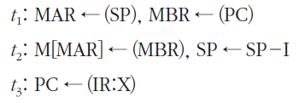
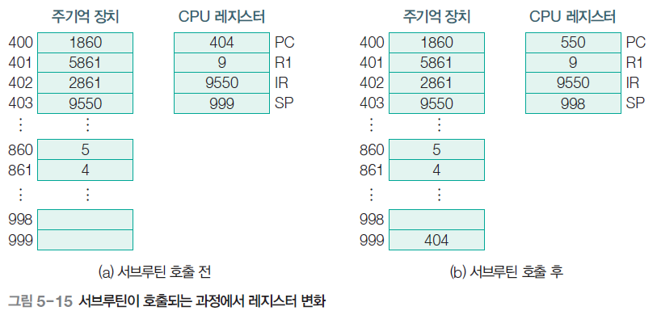
03 명령어 사이클
예: BSA(Branch-and-Save-Address)
BSA X

Slide 27
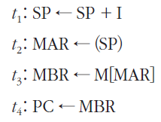
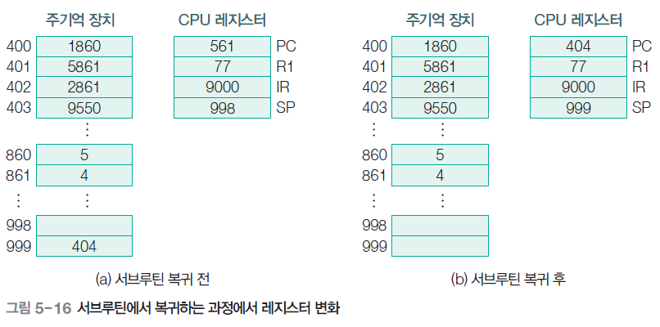
03 명령어 사이클
예: RET(return)

Slide 28
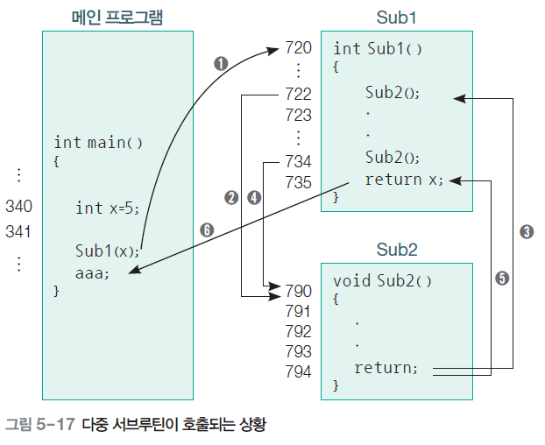
03 명령어 사이클
중첩 서브루틴이나 다중 서브루틴인 경우
매 서브루틴 호출마다 스택에 복귀할 주소(PC)를 저장하고,
복귀할 때는 스택 값을 꺼내어 PC로 가져온다.

Slide 29
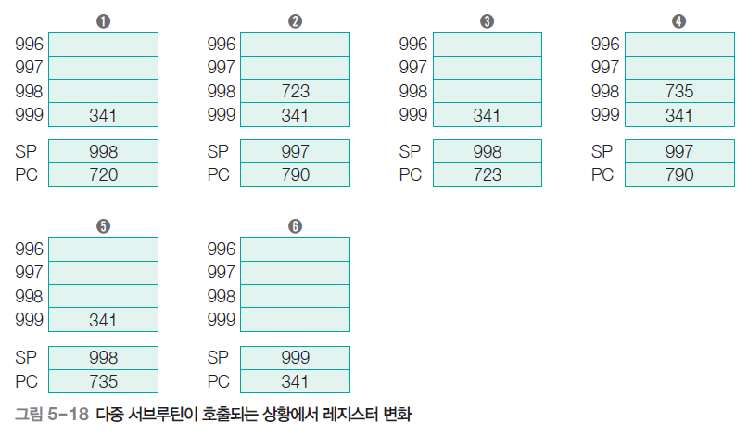
03 명령어 사이클
다중 서브루틴 예에서 레지스터 변화

Slide 30
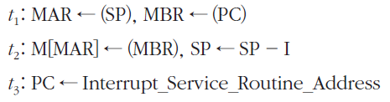
03 명령어 사이클
인터럽트 사이클: interrupt
실행 주기가 완료되면 인터럽트가 발생했는지 여부 점검
인터럽트가 발생했다면 인터럽트 사이클 실행
인터럽트 사이클은 통상적으로 다음과 같다.
4

Slide 31
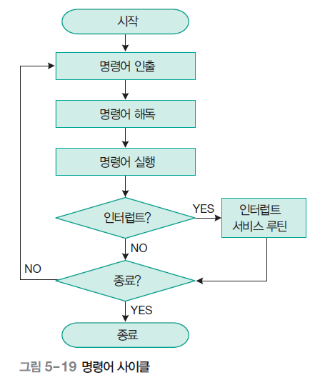
03 명령어 사이클
명령어 사이클
항상 명령어 인출, 명령어 해독, 명령어 실행 사이클 순서로 실행
인터럽트 사이클은 항상 명령어 실행이 끝난 후 인터럽트가 있으면 실행하고, 그렇지 않으면 다음 명령어 인출 사이클로 진행
5

Slide 32
04 프로세서 제어
제어 장치의 특성
➊ 프로세서의 기본 장치 정의
➋ 프로세서가 수행하는 마이크로 연산 나열
➌ 마이크로 연산을 할 수 있도록 제어 장치가 수행해야 할 기능 결정
모든 마이크로 연산은 다음 범주 중 하나임
한 레지스터에서 다른 레지스터로 데이터 전송
레지스터에서 외부 인터페이스(예 : 시스템 버스)로 데이터 전송
외부 인터페이스에서 레지스터로 데이터 전송
입력 및 출력 레지스터를 사용하여 산술 또는 논리 연산 수행

Slide 33
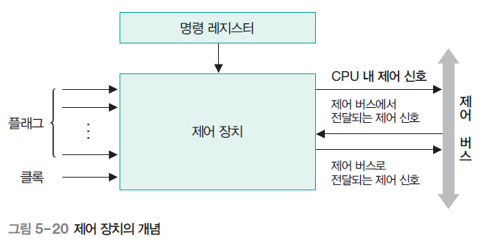
04 프로세서 제어
제어 장치는 다음 두 가지 기본 작업 수행
순서 : 프로그램에서 정해진 순서와 그에 해당하는 마이크로 연산을 적절한 순서로 진행
실행 : 제어 장치는 각 마이크로 연산 수행

Slide 34
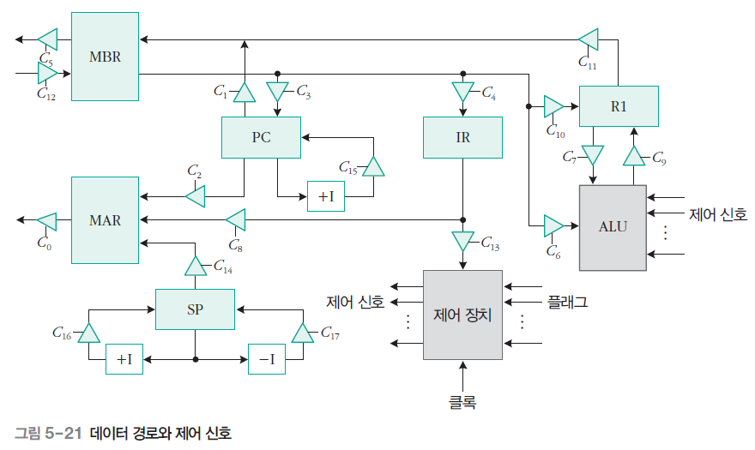
04 프로세서 제어
제어 장치는 다음 제어 신호를 동시에 전송하여 명령 흐름 제어
제어 신호는 MAR 내용을 주소 버스에 전달
제어 버스에 메모리 읽기 제어 신호 전송
데이터 버스 내용을 MBR에 저장할 수 있도록 제어 신호 전송
PC 내용에 I를 더해 PC에 다시 저장하는 제어 신호

Slide 35
04 프로세서 제어
데이터 경로
제어 장치는 내부 데이터 흐름 제어: 예) 명령어 인출을 할 때 MBR내용이 IR로 전송
제어할 각 경로에는 스위치 존재([그림 5-21]에 삼각형으로 표시).
제어 장치에서 나오는 제어 신호는 일시적으로 게이트를 열어 데이터 통과
ALU
제어 장치는 일련의 제어 신호로 ALU 제어
이러한 신호는 ALU 내 다양한 논리 회로와 게이트 활성화
시스템 버스
제어 장치는 제어 신호를 시스템 버스의 제어선(예: 메모리R EAD)으로 전송

Slide 36
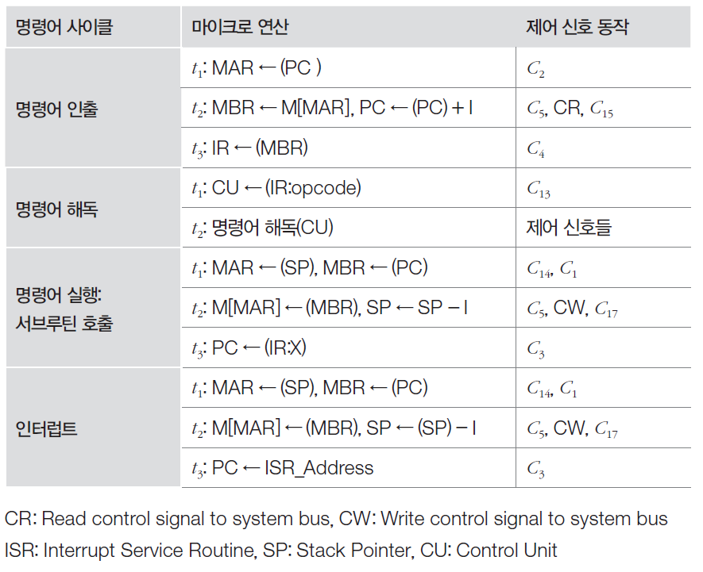
04 프로세서 제어
마이크로 연산에 필요한 제어 신호

